Slide 1
10.3 指数生成函数及其应用
指数生成函数的定义与实例
指数生成函数的性质
指数生成函数的应用

Slide 2
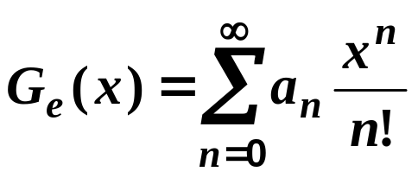
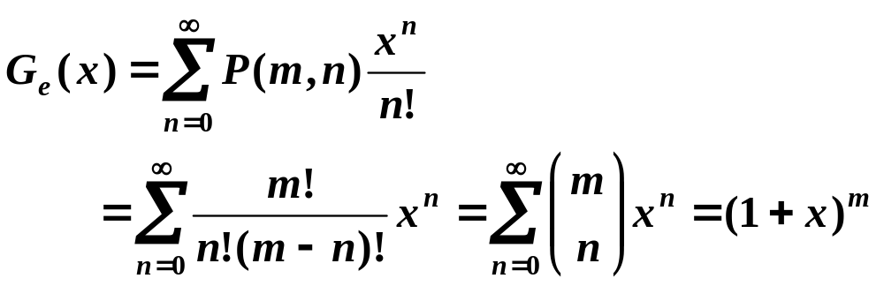
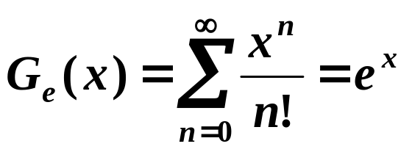
指数生成函数的定义与实例
定义10.7 设{a_{n}}为序列，称
为{a_{n}}的指数生成函数.
例1 给定正整数m, a_{n} = P(m,n), {a_{n}}的指数生成函数为
例2 b_{n}=1, 则{b_{n}}的指数生成函数为

Slide 3
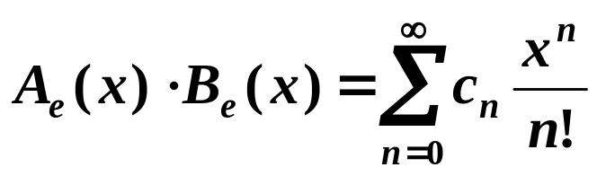
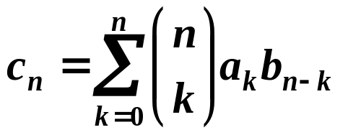
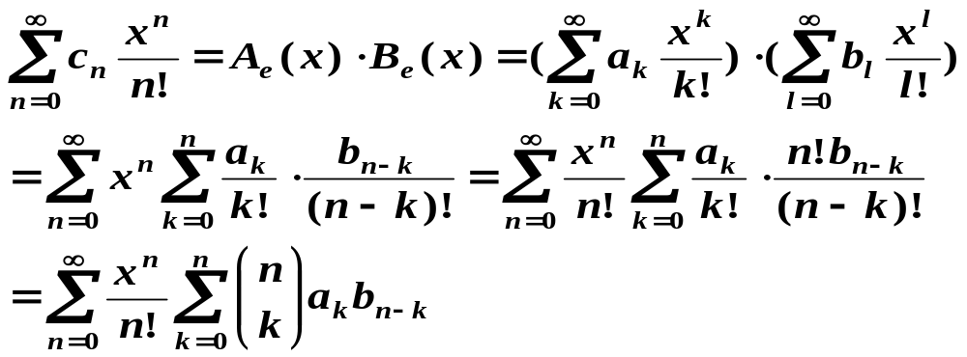
指数生成函数的性质
设数列{a_{n}}, {b_{n}}的指数生成函数分别为A_{e}(x)和B_{e}(x), 则
其中
证

Slide 4
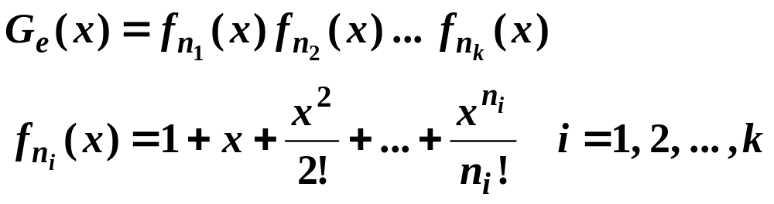
指数生成函数的应用
——多重集排列计数
定理10.8 设 S = {n₁⋅a₁, n₂⋅a₂, … , n_{k}⋅a_{k}}为多重集，则 S
的 r 排列数的指数生成函数为

Slide 5
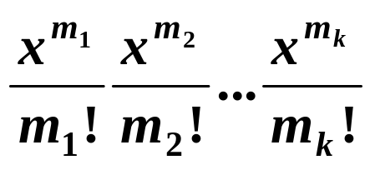
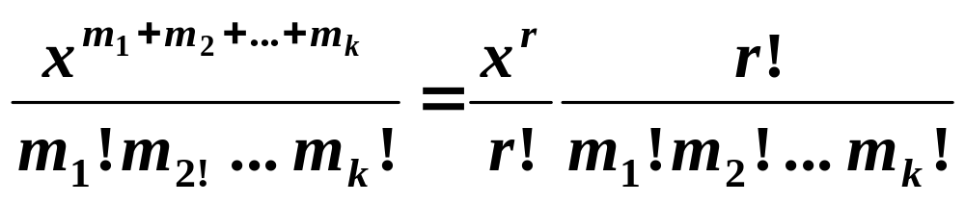
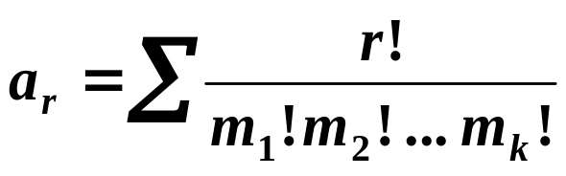
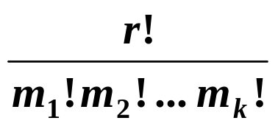
证明
考察指数生成函数展开式中 x^{r} 的项
其中 m₁ + m₂ + … + m_{k}= r
0 ≤ m_{i} ≤ n_{i}, i = 1, 2, … , k （*）
其中求和是对满足方程（*）的一切非负整数解来求.
一个非负整数解对应了{m₁⋅a₁, m₂⋅a₂,…,m_{k}⋅a_{k}}，即S的r组合
而该组合的全排列数是 ，a_{r}是 S的r排列数.

Slide 6
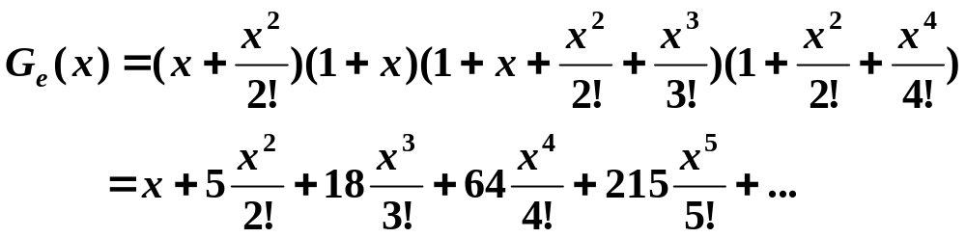
实例
例3 由1, 2, 3, 4 组成的五位数中，要求1出现不超过2次，
但不能不出现，2出现不超过1次，3出现可达3次，4出
现偶数次. 求这样的五位数个数.
解
N = 215

Slide 7
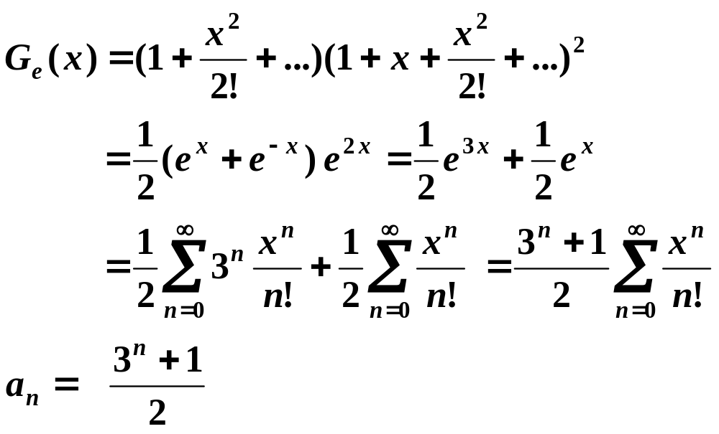
实例(续)
例4 红、白、兰涂色 1×n 的方格，要求偶数个为白色，
问有多少方案？
解 设方案数为a_{n}

Slide 8
10.4 Catalan数与Stirling数
Catalan数
第一类 Stirling数
第二类 Stirling数

Slide 9

Catalan数的定义
定义10.8 一个凸 n+1边形，通过不相交于n+1 边形内部的对角线把 n+1 边形划分成三角形，划分方案个数记作h_{n}，称为Catalan数.
实例：h₄=5
初值 h₂=1

Slide 10
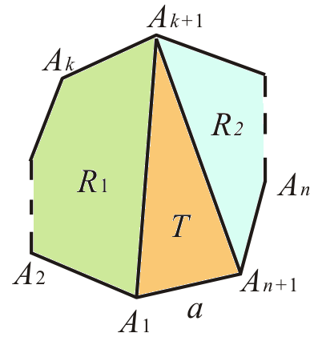
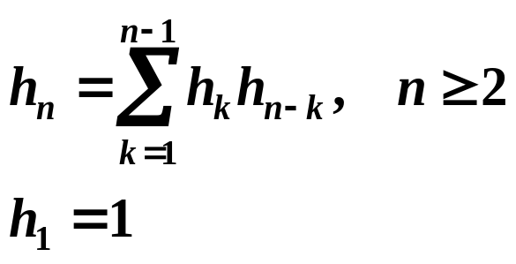
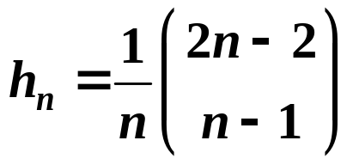
Catalan数的递推方程
考虑n+1条边的多边形，端点A₁, A_{n+1}的边记为a, 对于任意
的 k=1, 2,…, n−1，以A_{k+1}A₁为边，A_{n+1}A_{k+1}为另一边，与a
构成三角形T, T 将多边形划分成 R₁和 R₂两个部分，分别
为 k+1 边形和 n−k+1边形.
递推方程

Slide 11
Catalan数对应的组合问题
从(0,0)到(n,n)的除了端点以外不接触对角线的非降路
径数 2h_{n}
n个数的堆栈的不同输出个数h_{n+1}
a₁×a₂×…×a_{n}, 不改变因子顺序，加括号的方法数 h_{n}
2n 个点均匀分布在圆周上，用 n 条不相交的弦配对的
方法数 h_{n+1}

Slide 12

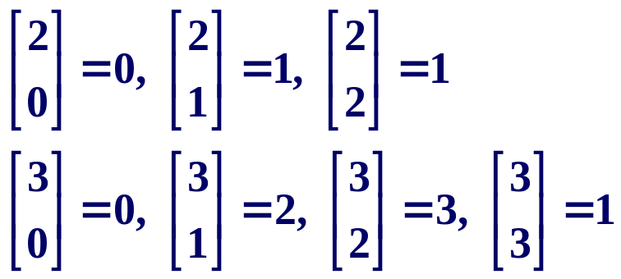
第一类Stirling数
定义10.9 多项式 x(x−1)(x−2)…(x−n+1) 的展开式为
S_{n}x^{n}− S_{n−1}x^{n−1}+ S_{n−2}x^{n−2}− … + (−1)^{n−1}S₁x
将 x^{r} 系数的绝对值 S_{r} 记作 ，称为第一类 Stirling数
实例
x(x−1) = x²−x
x(x−1)(x−2) = x³−3x²+2x

Slide 13
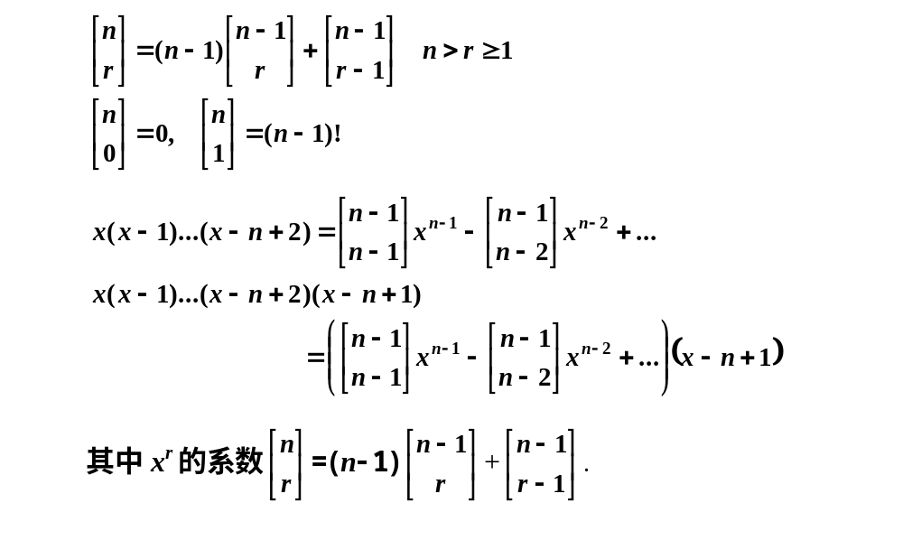
第一类Stirling数的递推方程

Slide 14
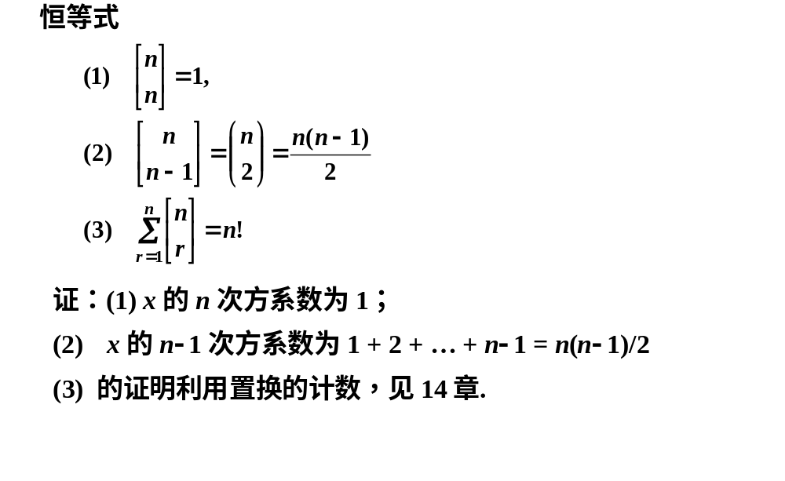
第一类Stirling数的恒等式

Slide 15
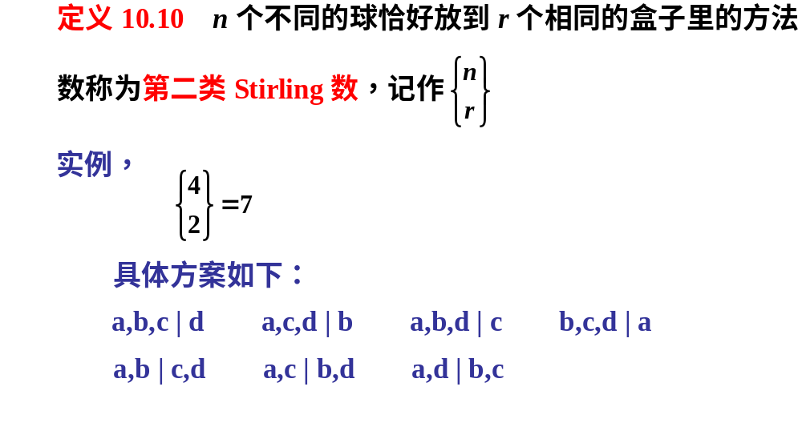
第二类Stirling数的定义

Slide 16
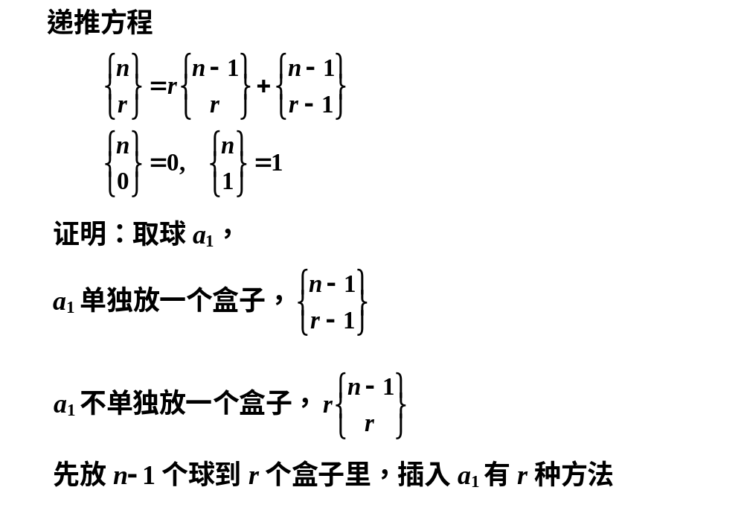
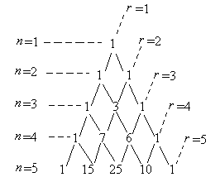
第二类Stirling数的递推方程

Slide 17
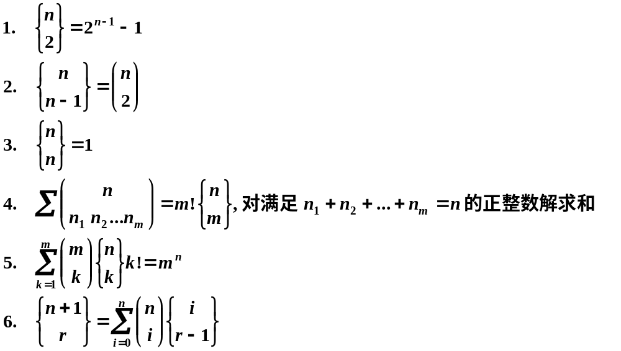
第二类Stirling数的恒等式

Slide 18
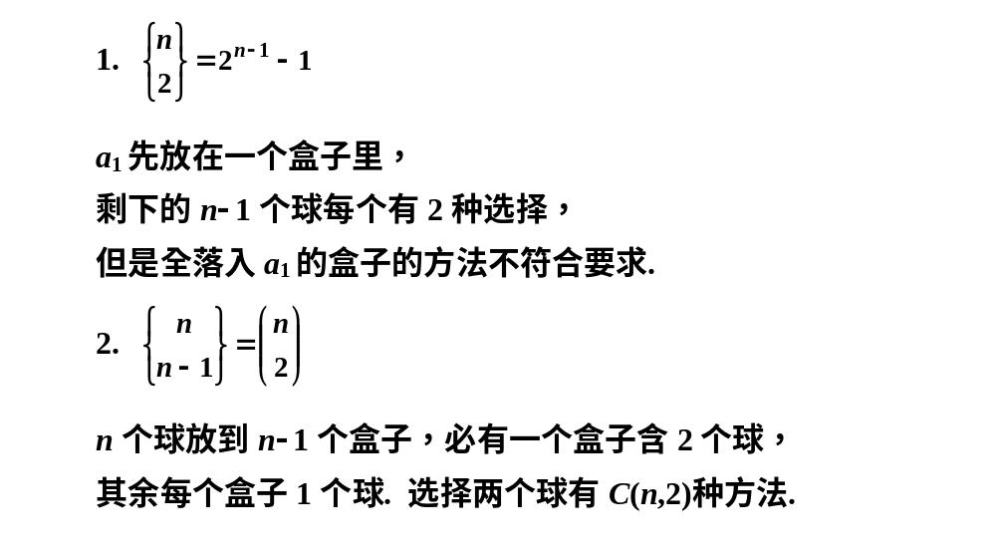
恒等式证明

Slide 19
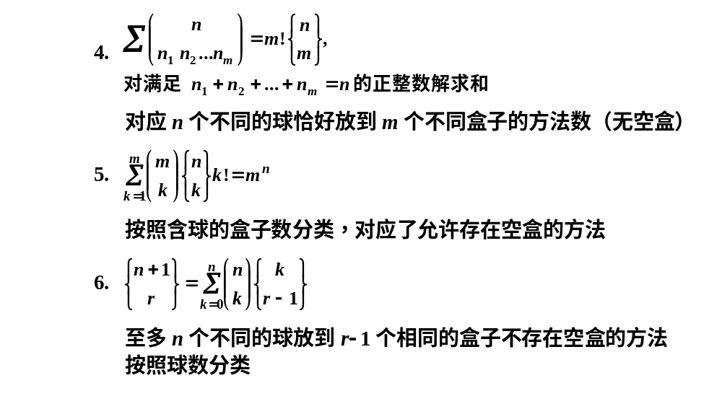
恒等式证明(续)

Slide 20
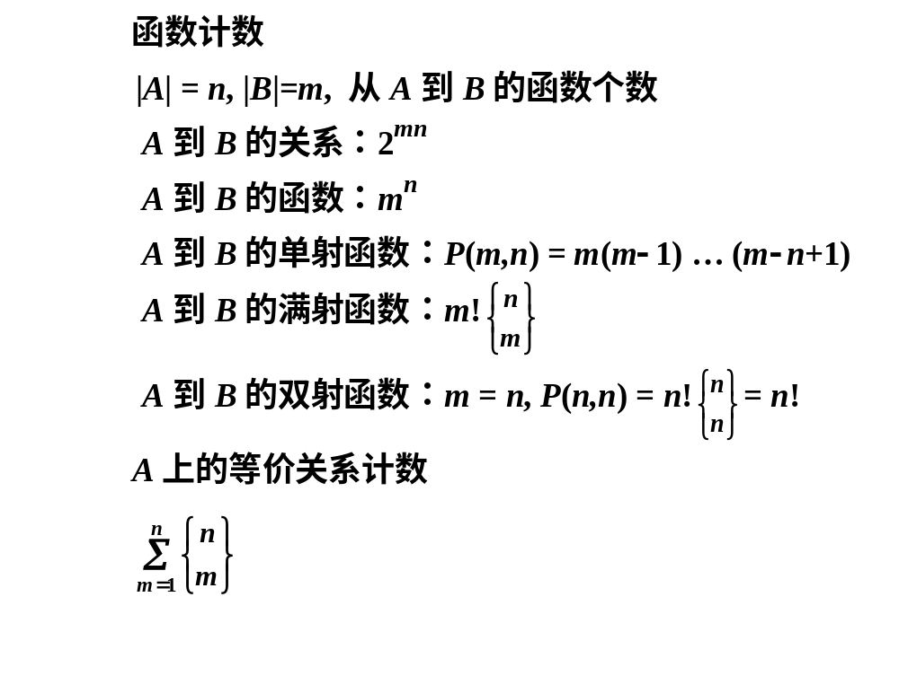
函数与关系的计数

Slide 21

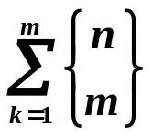
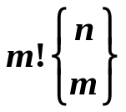
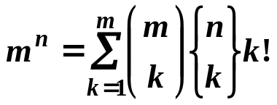
n个球放到m个盒子的方法计数
球标 号 | 盒子 标号 | 允许 空盒 | 放球方法数 | 对应的组合问题
否 | 否 | 否 | P_{m}(n)−P_{m−1}(n) | 将n恰好无序拆分成m部分
否 | 否 | 是 | P_{m}(n) | 将n无序拆分成t个部分(t≤m)
否 | 是 | 否 | C(n−1,m−1) | x₁+x₂+…+x_{m}=n的正整数解
否 | 是 | 是 | C(n+m−1,n) | x₁+x₂+…+x_{m}=n的非负整数解
是 | 否 | 否 |  | 第二类Stirling数
是 | 否 | 是 |  | 第二类Sirling数性质
是 | 是 | 否 |  | 第二类Stirling数性质
是 | 是 | 是 |  | 乘法法则

